Slide 1
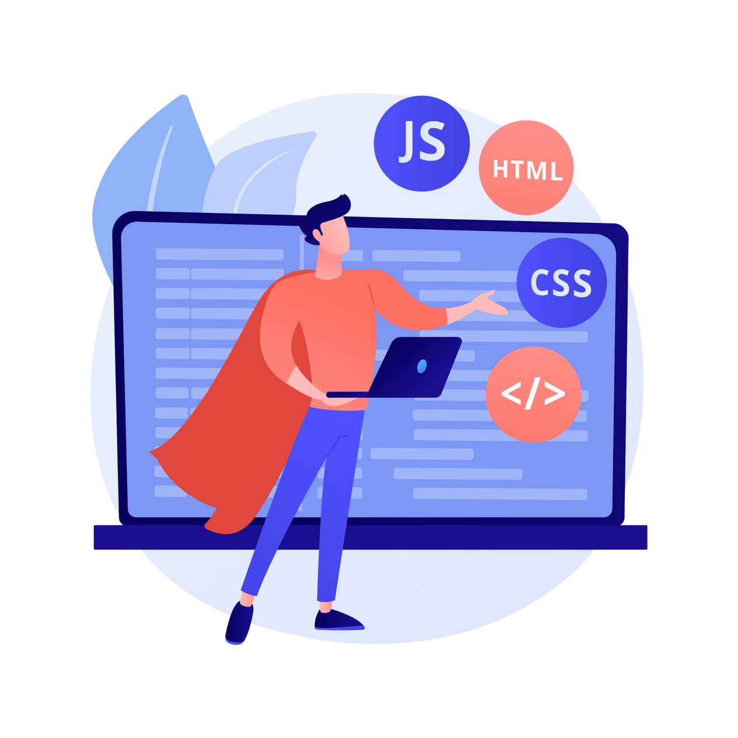

ANIMACIONES CON CSS Y JAVASCRIPT
Presentado por: Virginia Nicoliello

Slide 2
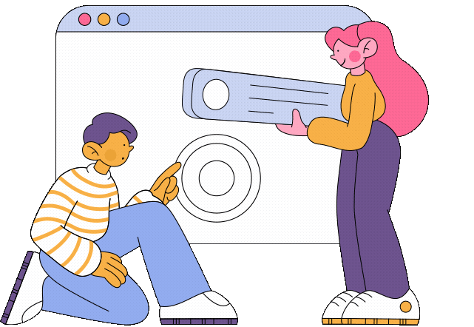
¿QUE ES UNA ANIMACIÓN WEB?
Es un cambio visual con movimiento.
Se usa para hacer que una página sea más clara, atractiva o divertida.
Ejemplos: un botón que se agranda, un texto que aparece suavemente, un menú que se desliza.

Slide 3

PROPIEDADES BÁSICAS PARA ANIMAR
Propiedad
Lo que hace
transform
opacity
transition
animation
Mueve, escala o rota un elemento
Cambia cuán visible es algo
Suaviza el cambio (por ejemplo al hacer hover)
Ejecuta una animación con @keyframes

Slide 4
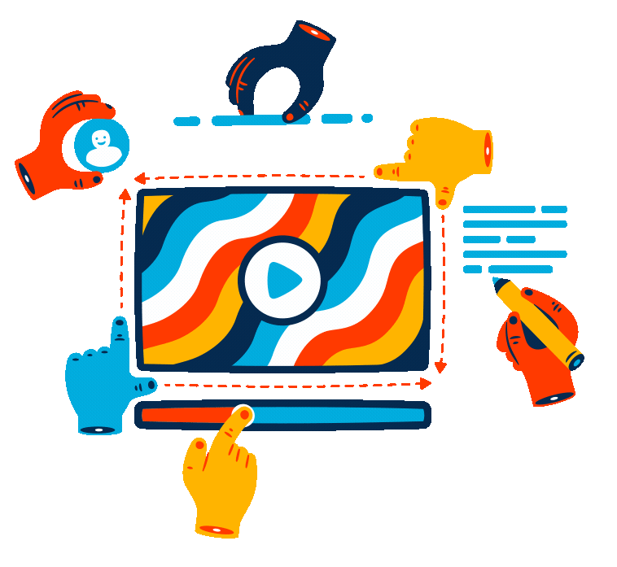
¿COMO APLICO UNA ANIMACIÓN?
1. Decide que quieres que aparezca
¿Quieres que aparezca, se agrande, se mueva, cambie de color?
Este es el objetivo de tu animación.
3. Aplica la animación al elemento en el CSS
Le decís: “usá esta animación, durante tanto tiempo, con tal efecto”.
Controla la duración, el retraso y si se repite.
2. Escribí los pasos del movimiento con @keyframes
Le decimos al navegador cómo empieza y cómo termina la animación.
Por ejemplo: empieza invisible y termina visible.
4. Activa la animación con JavaScript
Podemos usar un botón o evento para que la animación se active cuando queramos.
Solo agregas o quitas una clase con JS.

Slide 5
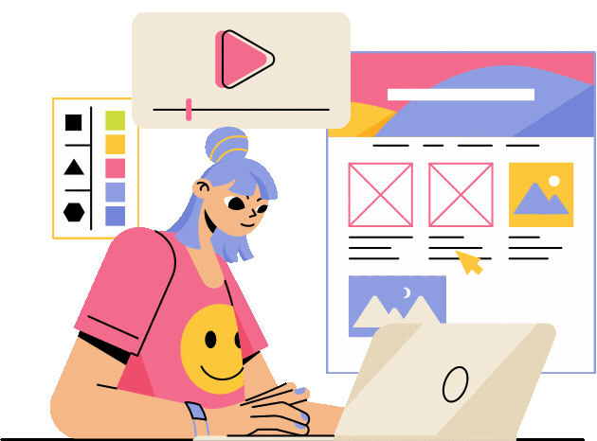


BUENAS PRÁCTICAS
No rompas la WEB!
Usa transform y opacity
Usa transition para cosas simples
Anima poco y bien (0.3 a 1s)
Respeta prefers-reduced-motion
No animes top, left, width
No pongas mil cosas animándose a la vez

Slide 6

GRACIAS POR SU ATENCIÓN
Guía para animar con CSS y JS

